Slide 1
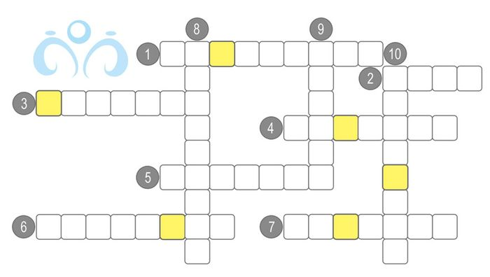


Кроссворды
по физике
Материалы подготовлены учителем физики МАОУ СОШ № 40 г. Томска Большаковой А.А.

Slide 2


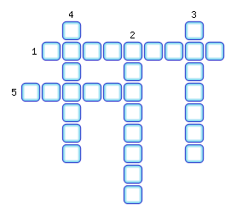


АДМИНИСТРАЦИЯ ГОРОДА ТОМСКА ДЕПАРТАМЕНТ ОБРАЗОВАНИЯ МУНИЦИПАЛЬНОЕ АВТОНОМНОЕ ОБЩЕОБРАЗОВАТЕЛЬНОЕ УЧРЕЖДЕНИЕ СРЕДНЯЯ ОБЩЕОБРАЗОВАТЕЛЬНАЯ ШКОЛА № 40 г. ТОМСКА
Для 8 класса
общеобразовательных
учреждений
Кроссворды
для знатоков
физики
634061
Ул. Никитина 26, тел.(3822)26-09-72, факс 26-23-90
e-mail: skolar@post.tomica.net

Slide 3
Рекомендации:
Кроссворд по теме «Тепловые явления»:
Гиперссылка на кроссворд №1 и №2 при наведении мыши на соответствующие цифры.
2. Кроссворд по теме «Магнитные явления»:
Гиперссылка на кроссворд №4 при наведении мыши на цифру 4.
3. При разгадывании кроссвордов нужно навести курсор на цифру с номером задания и нажать на неё – откроется соответствующее задание.
4. При нажатии кнопки «Проверка» – откроется слово.
5. Управляющие кнопки
оглавление
- возврат в оглавление
- назад на слайд, с которого была сделана ссылка.
- вперёд – на следующий слайд.
Ключевое слово
- откроется ключевое слово.

Slide 4
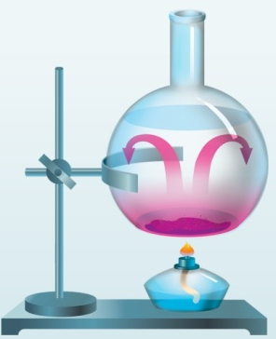
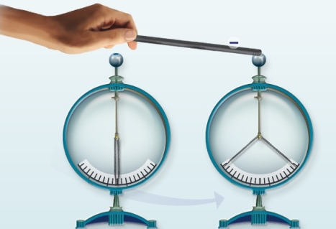
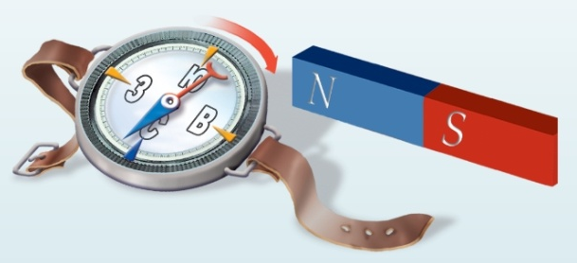
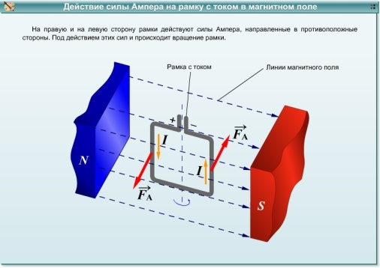
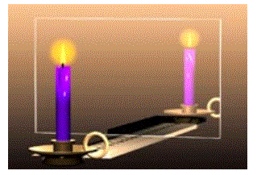
Оглавление:
Тепловые явления
Электрические явления
Магнитные явления
Электромагнитные явления
Оптические явления
Список литературы

Slide 5



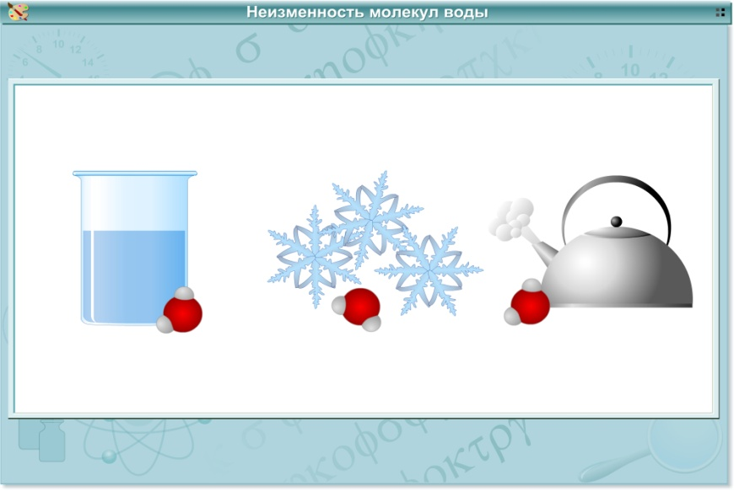
Тепловые
явления
оглавление

Slide 6
Кроссворд №1
к
1
м
а
с
с
а
5. Величина, характеризующая взаимодействие тел.
1. От этого параметра зависит количество тепла, которое надо подвести к телу при его нагревании до определённой температуры.
2
и
з
л
у
ч
е
н
и
е
2. Один из способов теплопередачи.
3
Д
ж
о
у
л
ь
6. От этой величины зависит скорость движения молекул.
9. Учёный, в честь которого названа одна из температурных шкал.
4
г
р
а
д
у
с
3. Единица измерения энергии.
5
с
и
л
а
7. Кинетическая, потенциальная, внутренняя ….
6
т
е
м
п
е
р
а
т
у
р
а
4. Единица измерения температуры.
7
э
н
е
р
г
и
я
8. Одна из основных единиц измерения в СИ.
8
м
е
т
р
9
Ф
а
р
е
н
г
е
й
т
Ключевое слово
Проверка

Slide 7
Кроссворд №2
1
о
т
в
е
р
д
е
в
а
н
и
е
2
а
т
о
м
3
и
з
л
у
ч
е
н
и
е
4
э
н
е
р
г
и
я
5
т
е
р
м
о
м
е
т
р
Ключевое слово
6
к
и
п
е
н
и
е
7
с
к
о
р
о
с
т
ь
8
п
л
а
в
л
е
н
и
е
4. Величина, характеризующая способность тела совершать работу.
5. Прибор для измерения температуры.
6. Процесс интенсивного испарения вещества по всему объёму жидкости.
7. Величина, характеризующая быстроту движения.
8. Процесс, обратный кристаллизации.
1. Процесс превращения вещества из жидкого состояния в твёрдое.
2. Мельчайшая частица вещества.
3. Один из видов теплопередачи.
Проверка

Slide 8


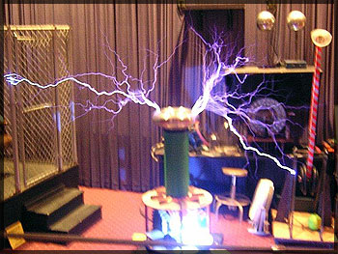
Электрические
явления
Кроссворд
№3
оглавление

Slide 9
Кроссворд №3
По горизонтали:
3. Физическая величина, характеризующая противодействие, оказываемое проводником электрическому току.
2. Нейтральная частица, входящая в состав атомного ядра.
(Посмотреть модель)
4. Единица электрического заряда.
5. Прибор для измерения силы тока.
(Посмотреть фото)
Отрицательно заряженная частица, входящая в состав атома.
(Посмотреть модель)
6. Физическая величина, равная отношению работы тока к переносимому заряду.
7
9
1
э
л
е
к
т
р
о
н
л
м
8
2
н
е
й
т
р
о
н
в
к
10
3
с
о
п
р
о
т
и
в
л
е
н
и
е
По вертикали:
л
р
о
7. Процесс сообщения телу электрического заряда.
10. Атом, присоединивший или потерявший электрон.
(Подсказка)
11. Направленное движение заряженных частиц.
9. Единица сопротивления.
8. Единица напряжения.
ь
и
4
к
у
л
о
н
т
з
11
5
а
м
п
е
р
м
е
т
р
ц
о
и
к
Проверка
6
н
а
п
р
я
ж
е
н
и
е

Slide 10
Модель атома лития
-
-
+
+
+
-
назад

Slide 11
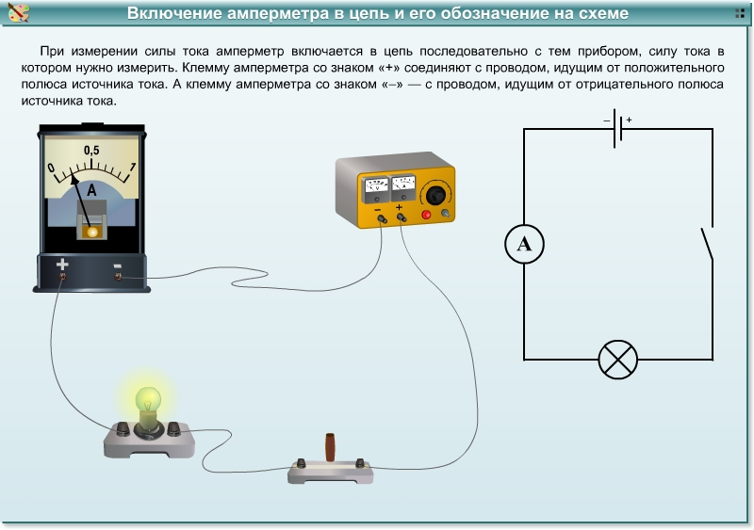
назад

Slide 12
Модель
-
-
-
+
+
+
+
-
-
-
-
+
+
+
+
-
назад
-

Slide 13


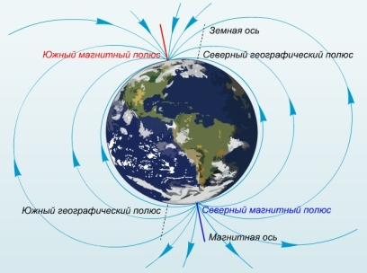
магнитные
явления
4
1
оглавление

Slide 14
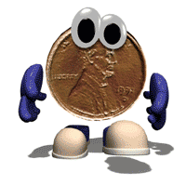
Кроссворд №4
1
ф
и
з
и
к
а
2
к
о
м
п
а
с
3
г
а
л
ь
в
а
н
о
м
е
т
р
4
м
а
г
н
и
т
5
и
н
д
у
к
ц
и
я
6
т
е
с
л
а
7
г
а
л
и
л
е
й
5. Физическая величина, характеризующая магнитное поле.
6. Единица измерения магнитной индукции.
7. Ученый, основоположник экспериментальной физики. (Портрет)
3. Прибор, показывающий наличие тока в цепи.
(фото)
2. Когда с тобою этот друг
Ты можешь без дорог
Шагать на север и на юг
На запад и восток.
4. Тело, способное притягивать к себе железные тела. (Фото)
1. Наука о природе.
Ключевое слово
Проверка

Slide 15
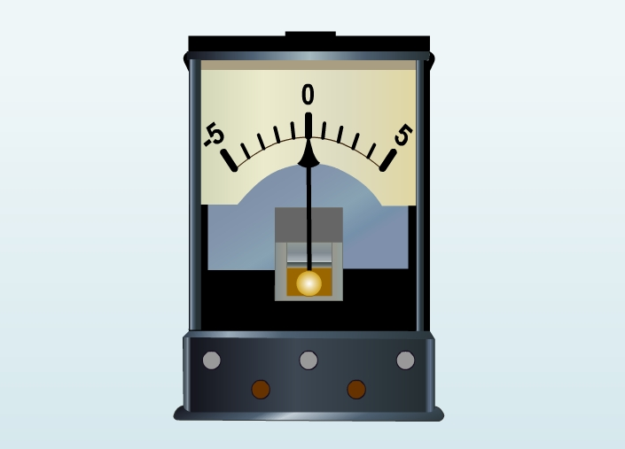
назад

Slide 16
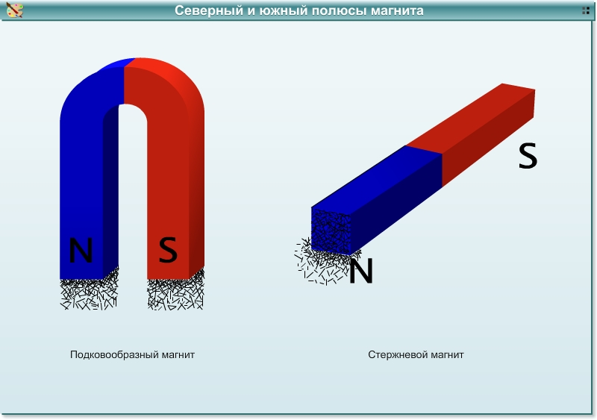
назад

Slide 17
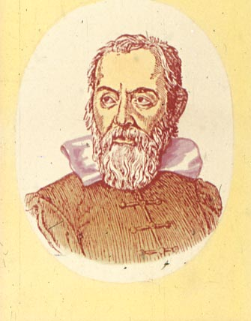
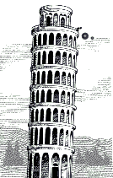
Биография http://www.physchem.chimfak.rsu.ru/Source/History/Persones/Galilei.html
назад

Slide 18
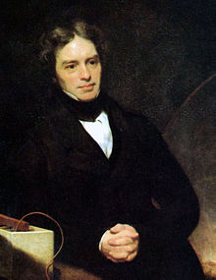
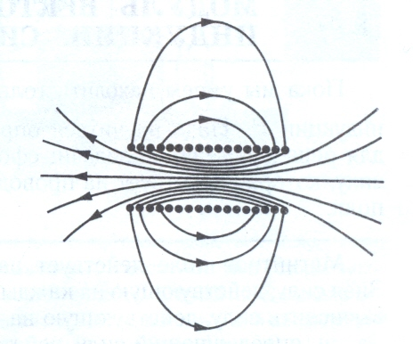
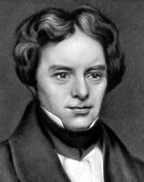
Английский физик и химик, основоположник учения об электромагнитном поле, член Лондонского королевского общества.
Майкл Фарадей
1791 - 1867
Биография Фарадея
http://ru.wikipedia.org/wiki/%D4%E0%F0%E0%E4%E5%E9,_%CC%E0%E9%EA%EB
назад

Slide 19

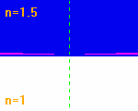
оптические
явления
Кроссворд №6
оглавление

Slide 20

5
Кроссворд №6
и
3
2
д
з
4
9. Оптический прибор, образующий изображение предмета путем отражения падающих на него лучей.
2. Частично освещенное пространство.
4. Один из основных элементов оптических приборов. (Подсказка)
6. Излучение, видимое глазом.
7. Оптический прибор, позволяющий рассматривать предметы, находящиеся на большом расстоянии от наблюдателя. (Фото)
1. Точка, в которой собираются все лучи, прошедшие через собирающую линзу.
3. Единица измерения оптической силы линзы.
8. . Раздел физики, в котором изучаются световые явления.
п
и
л
о
5. Вид предмета на экране.
8
о
о
и
б
6
7
о
1
л
п
н
р
с
б
п
9
ф
у
т
з
а
в
и
т
з
о
т
р
а
ж
е
н
и
е
к
е
и
е
т
о
к
р
у
н
я
н
к
а
к
с
ь
и
л
а
Ключевое слово
е
ь
л
о
Проверка

Slide 21
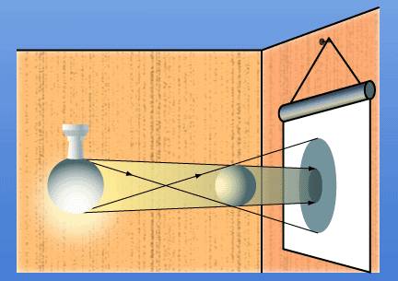
назад

Slide 22

назад

Slide 23

Список литературы:
Оглавление
Печатные издания:
Электронные издания:
1. Криволапова Е.Н. Учебно-методическое пособие по физике. Москва. «АСТ - Астрель». 2002 г.
Лукашик В.И., Иванова Е.В. Сборник задач по физике для 7-9 классов общеобразовательных учреждений. 15-е изд.Москва. Просвещение. 2002 г.
Сёмке А.И. Занимательные материалы к урокам 8 класс. Москва «Издательство НЦЭНАС». 2004 г.
1. Электронное приложение к учебнику Белаги В.В., Ломаченкова И.А., Панебратцева Ю.А.. Физика – 8 класс. Москва. Просвещение2010 г.
2. Биография Фарадея http://ru.wikipedia.org/wiki/%D4%E0%F0%E0%E4%E5%E9,_%CC%E0%E9%EA%EB
2.. Биография Галилея http://www.physchem.chimfak.rsu.ru/Source/History/Persones/Galilei.html
3. Картинки подобраны с помощью http://www.ya.ru/
4. Единая коллекция ЦОР http://school-collection.edu.ru
Выход

